Slide 1

ТОВАРОВЕДЕНИЕ НЕПРОДОВОЛЬСТВЕННЫХ ТОВАРОВ
МИНСКИЙ ФИЛИАЛ
УО «Белорусский торгово-экономический университет потребительской кооперации»
Модуль 15. Средства по уходу за жилищем, садом и огородом
Автор: Машкович Татьяна Васильевна – преподаватель

Slide 2

СОДЕРЖАНИЕ МОДУЛЯ
15.1. Классификация и характеристика ассортимента чистящих средств
15.2. Классификация и характеристика ассортимента абразивных товаров
15.3. Классификация и характеристика ассортимента минеральных удобрений
15.4. Классификация и характеристика ассортимента ядохимикатов
15.5. Требования к качеству, маркировка, упаковка, хранение средств по уходу за жилищем, садом и огородом
Для ведения конспекта можете использовать рабочую тетрадь, которую можно скачать в разделе «Дополнительные материалы»

Slide 3

Задачи модуля
В результате изучения данной темы Вы сможете:
Давать классификацию и характеристику ассортимента чистящих средств
Описывать ассортимент абразивных товаров
Давать классификацию и характеристику ассортимента минеральных удобрений
Характеризовать ассортимент ядохимикатов
Объяснять требования к качеству, особенности маркировки, упаковки, хранения средств по уходу за жилищем, садом, огородом

Slide 4


15.1. Классификация и характеристика ассортимента чистящих средств
МИНСКИЙ ФИЛИАЛ
УО «Белорусский торгово-экономический университет потребительской кооперации»
Сыцко, В.Е. Товароведение непродовольственных товаров: / В.Е. Сыцко, М.И. Дрозд. – Минск: Выш. школа, 2005. – стр. 364-366

Slide 5
ЧИСТЯЩИЕ СРЕДСТВА предназначены для удаления загрязнений с различных поверхностей, а также накипи, ржавчины.
Чистящие средства классифицируют:
1. по составу:
абразивные (их нельзя применять для обработки легко повреждающихся поверхностей - полированных, окрашенных, хрусталя, керамики)
безабразивные
2. по консистенции: порошкообразные, пастообразные, жидкие
3. по назначению:
Средства для чистки унитазов; Средства для чистки раковин, кафеля, ванн, эмалированной посуды; Средства для удаления ржавчины, Средства для чистки канализационных труб, Средства для удаления накипи, Средства для чистки плит, холодильников, Средства для чистки и мытья посуды, Средства для чистки изделий из цветных и драгоценных металлов, Средства для чистки оконных стекол, зеркал, хрусталя, керамики, Средства для чистки пластмассы, поверхностей, окрашенных масляной краской, Средства для мытья рук, Средства для ухода за мебелью, Средства для очистки и освежения полированной мебели, Средства для чистки мягкой мебели, ковров, Средства для ухода за полами, Средства для ухода за автомобилями, мотоциклами, велосипедами и т.д.

Slide 6
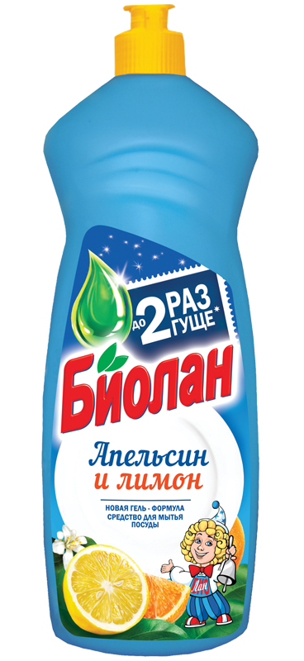
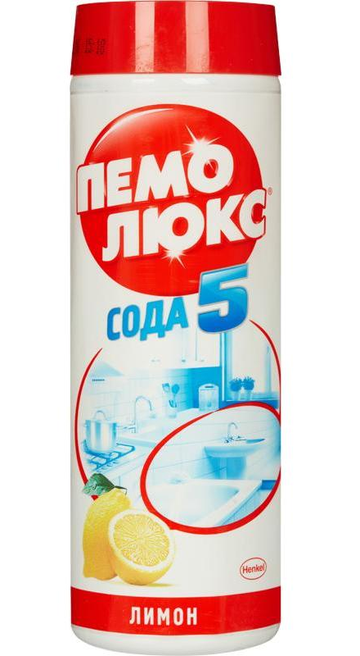
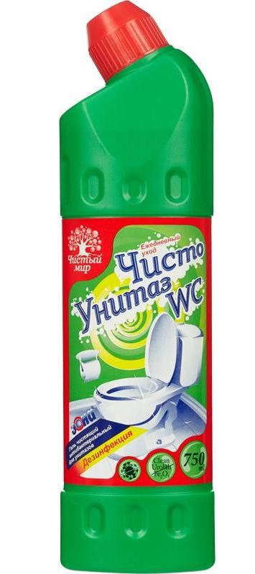
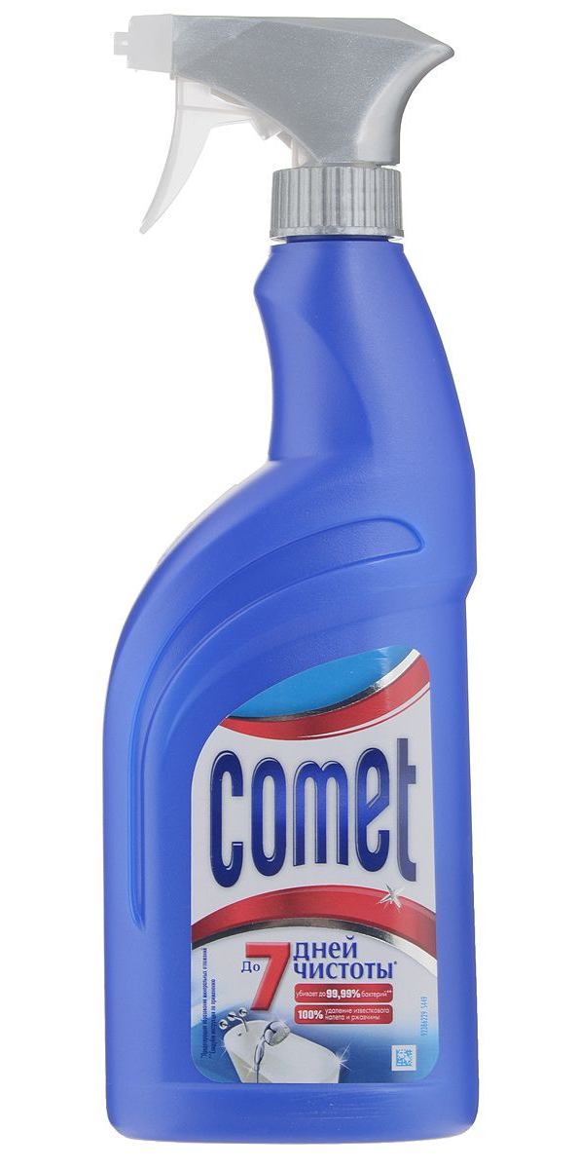
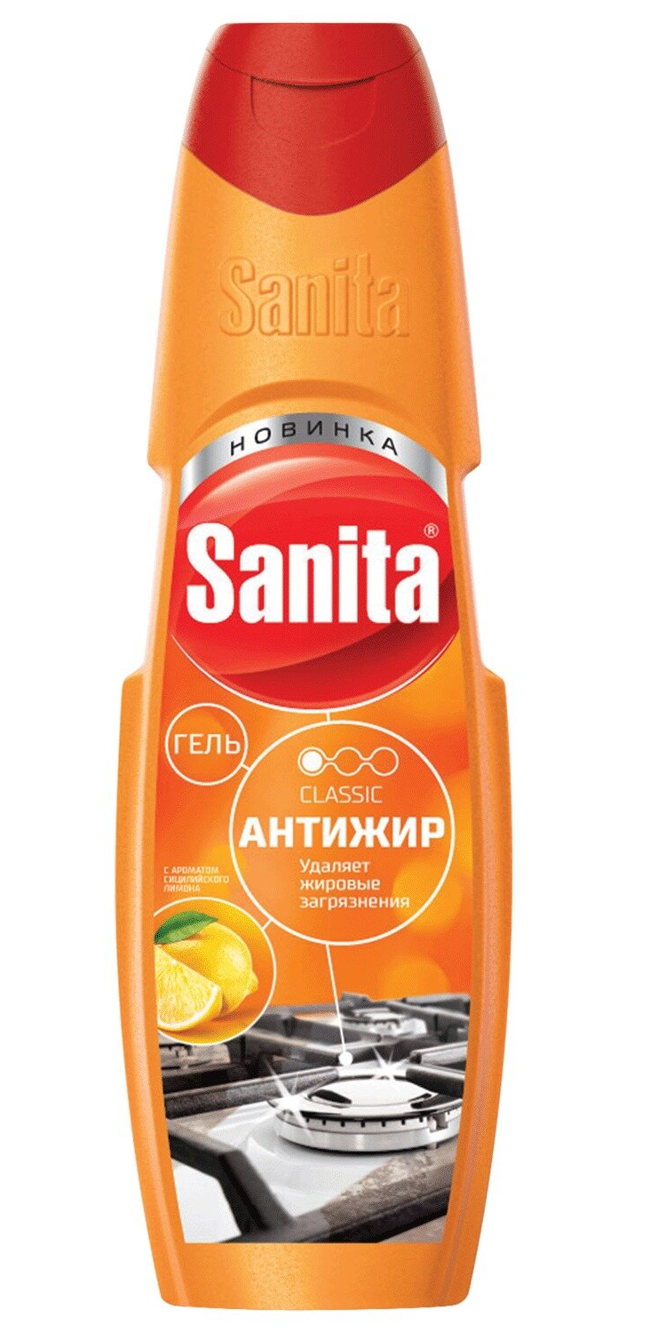
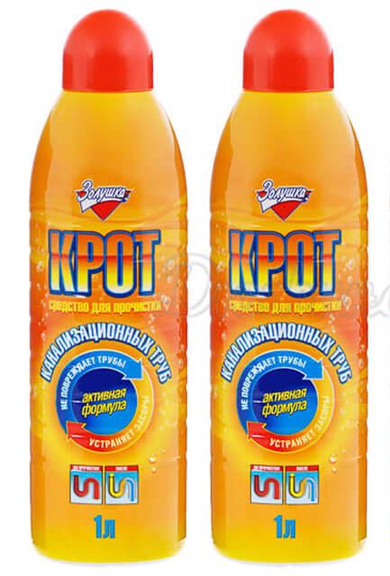
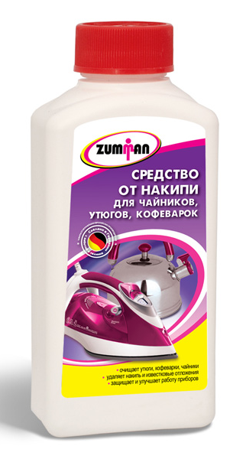
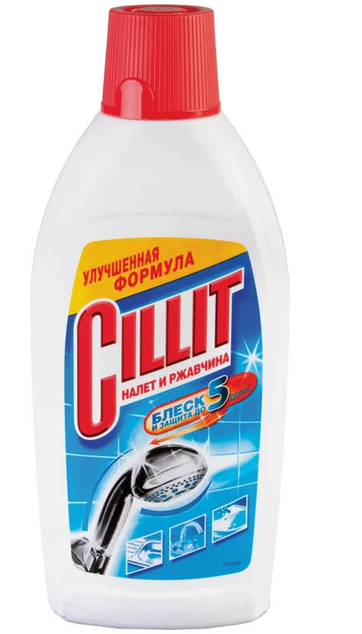
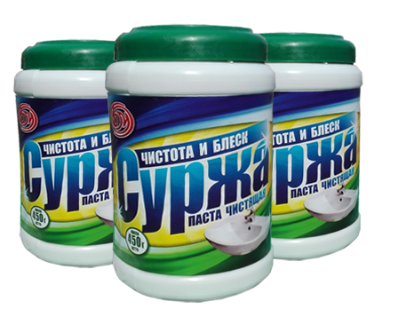
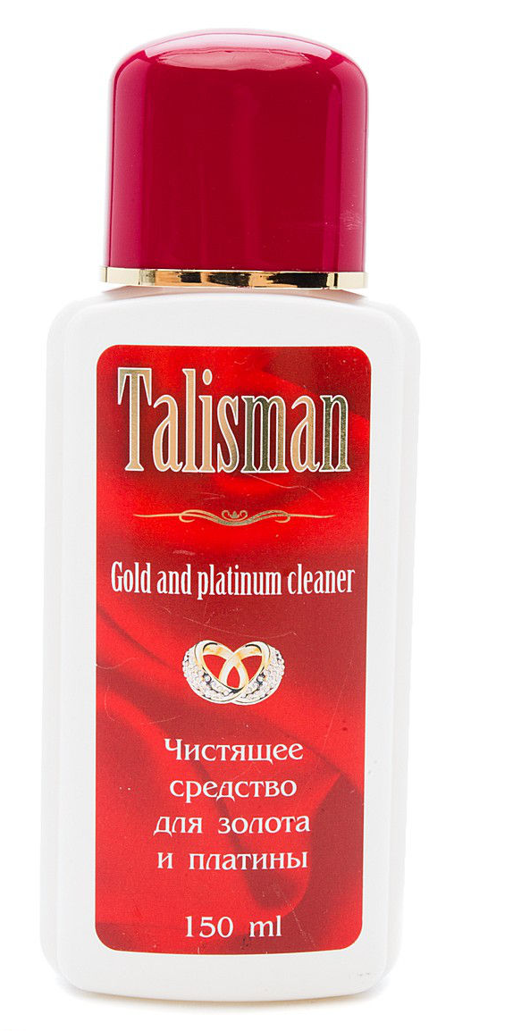
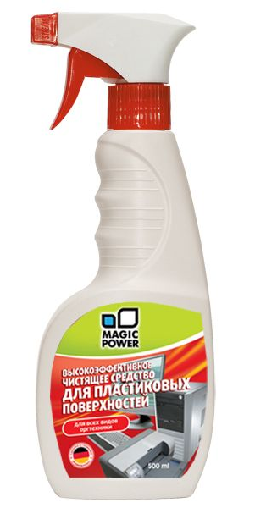
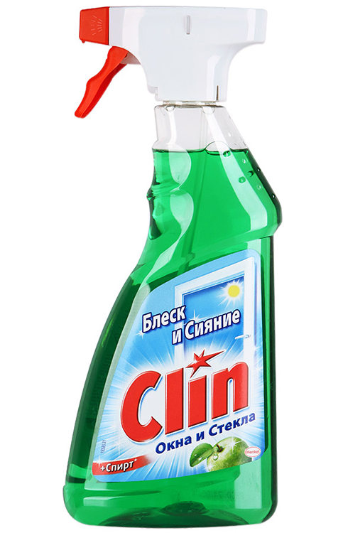

Slide 7
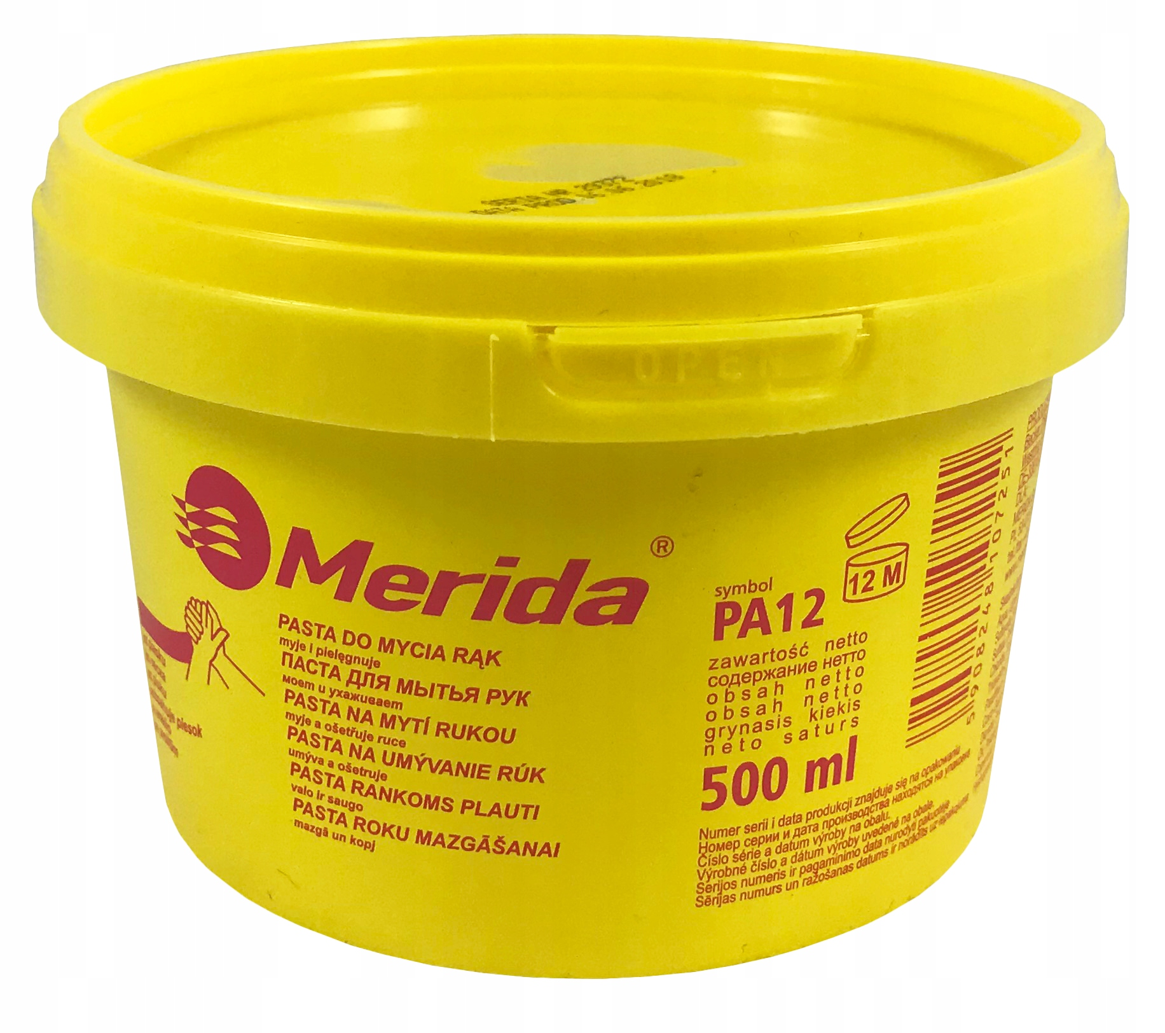
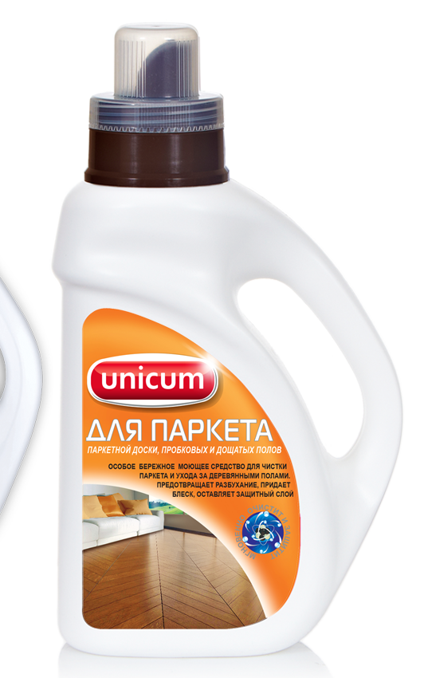
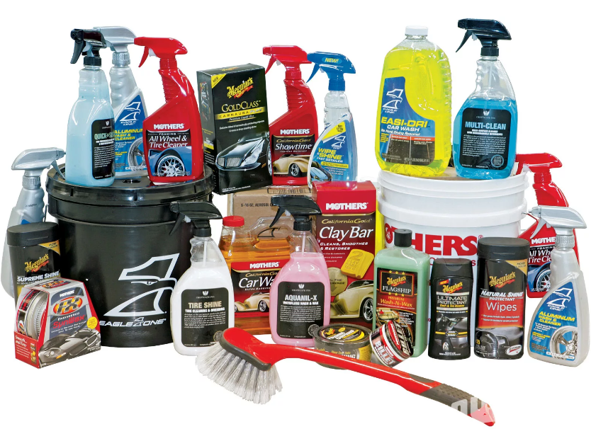
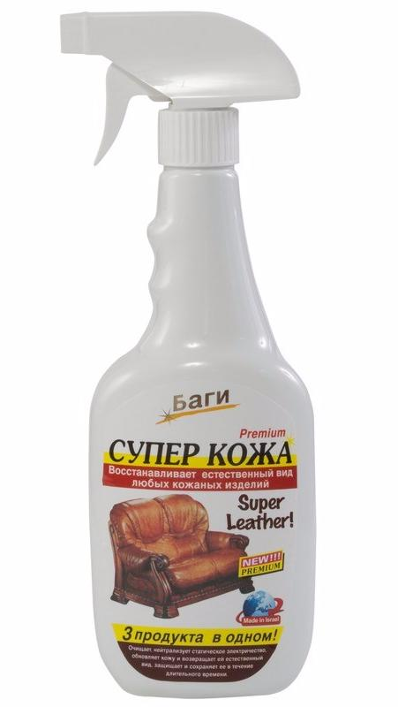
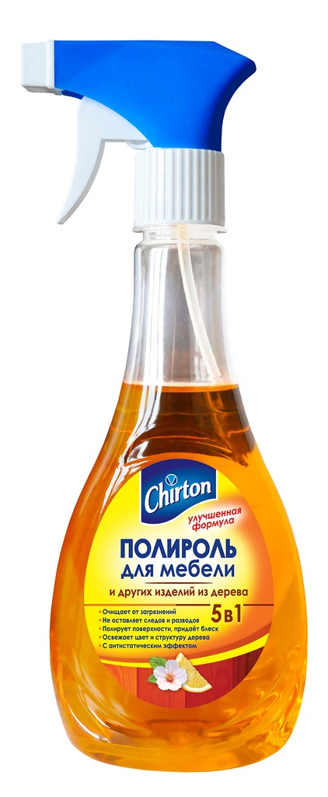
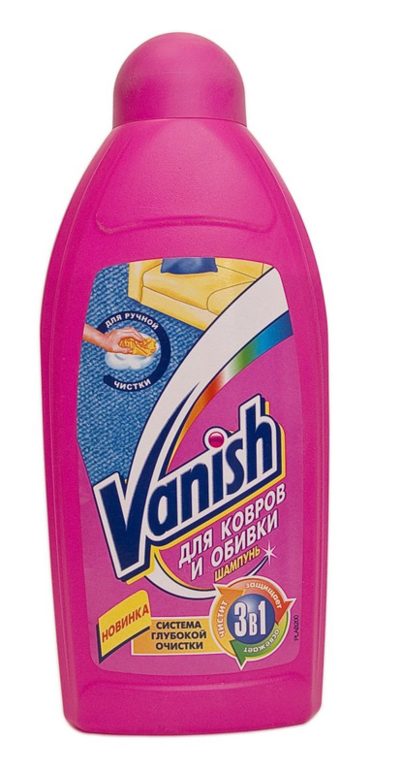

Slide 8
15.2. Классификация и характеристика ассортимента абразивных товаров
МИНСКИЙ ФИЛИАЛ
УО «Белорусский торгово-экономический университет потребительской кооперации»

Slide 9

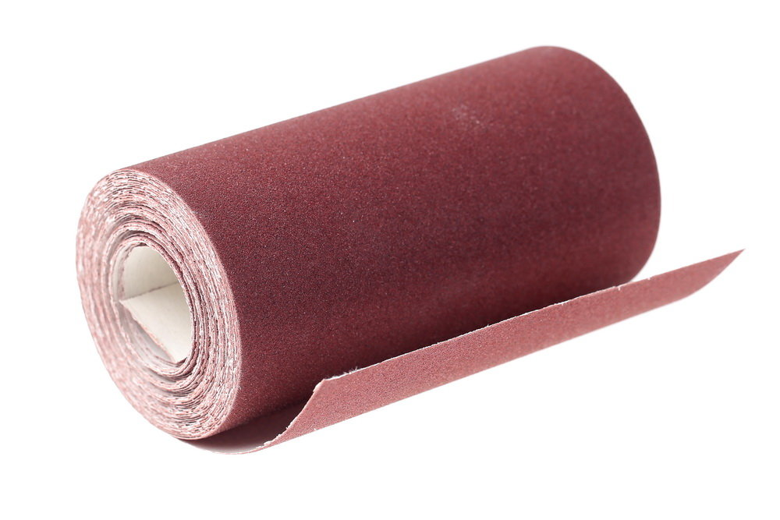
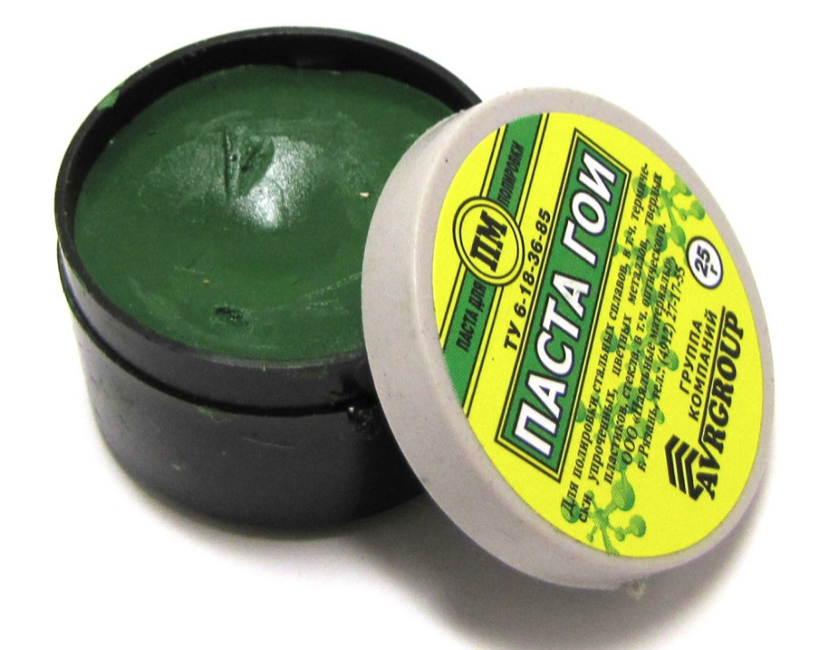
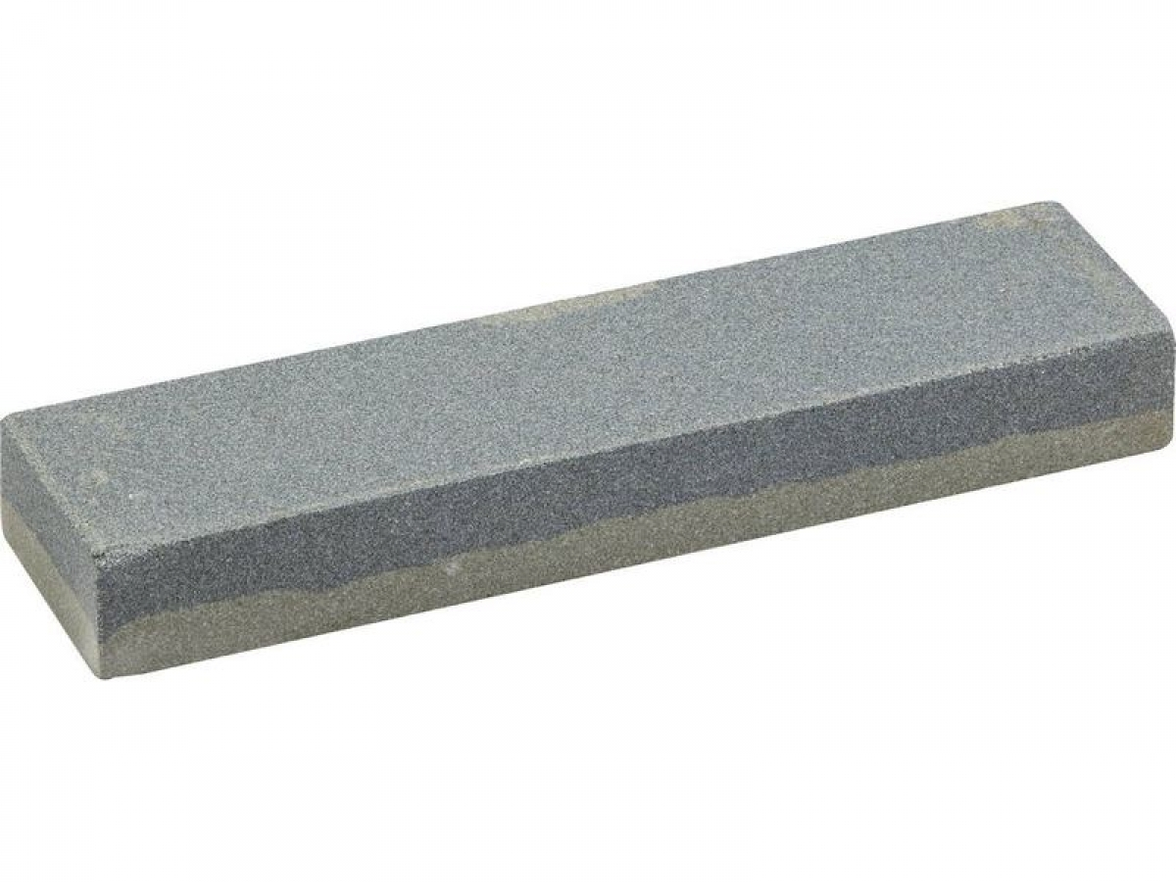
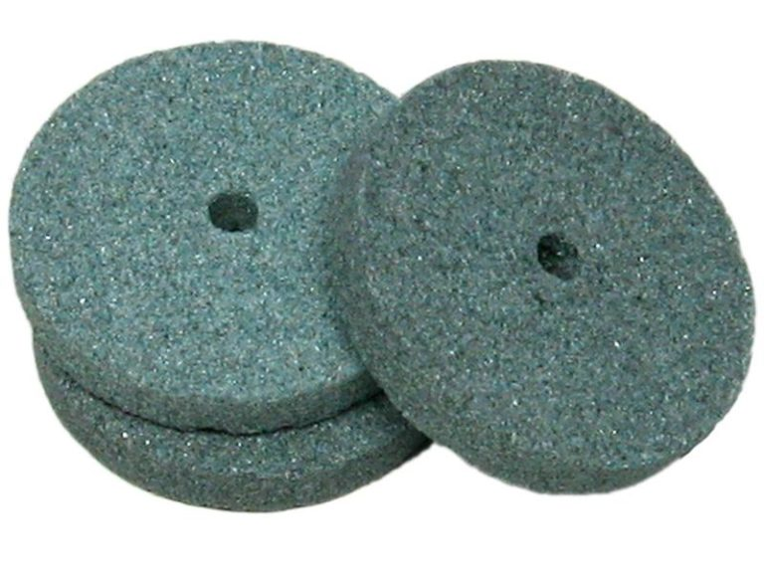
АБРАЗИВНЫЕ ТОВАРЫ применяются для выравнивания (шлифования и полирования) различных поверхностей:
Материалы для шлифовки поверхности: шлифовальные шкурки, бруски и круги
Материалы для полировки поверхности (полировальные пасты)

Slide 10
15.3. Классификация и характеристика ассортимента минеральных удобрений
МИНСКИЙ ФИЛИАЛ
УО «Белорусский торгово-экономический университет потребительской кооперации»
Сыцко, В.Е. Товароведение непродовольственных товаров: / В.Е. Сыцко, М.И. Дрозд. – Минск: Выш. школа, 2005. – стр. 366-368

Slide 11
МИНЕРАЛЬНЫЕ УДОБРЕНИЯ – это искусственно полученные или природные неорганические соединения, содержащие элементы питания растений.
Минеральные удобрения делят на основные (макроудобрения – содержащие элементы, необходимые растениям в больших количествах: азот, фосфор, калий и т.д.) и вспомогательные (микроудобрения – содержащие элементы, вносимые в почву в малых количествах: бор, медь, железо, марганец и др.).
Ассортимент минеральных удобрений классифицируют по следующим признакам:
            По консистенции: жидкие и твердые (в виде порошка, гранул, таблеток)
            2. По концентрации:
            обыкновенные (содержат 15-25% питательного элемента)
            концентрированные (содержат более 30% питательных элементов).

Slide 12
      3. По количеству питательных элементов:
        простые (содержат 1 из основных питательных элементов – это калийная соль, суперфосфат),
        комплексные – содержат несколько питательных элементов – это калийная селитра (N и К), аммофос (N и Р). Комплексные удобрения бывают:
          смешанные (получают смешиванием 2-3 простых удобрений). Все они содержат азот, фосфор и калий. В зависимости от содержаний этих элементов бывают плодово-ягодные, огородные, цветочные. Смеси могут содержать и микроэлементы.
          сложные (содержат несколько питательных элементов в составе одной соли). Это аммофос, нитрофос, калийная селитра, 3-х элементные – нитрофоска, нитроаммофоска. Они хорошо растворяются в воде, пригодны для всех культур и для всех типов почв.
          комбинированные
      4. По виду питательных элементов: азотные; калийные; фосфорные; кальциевые …

Slide 13
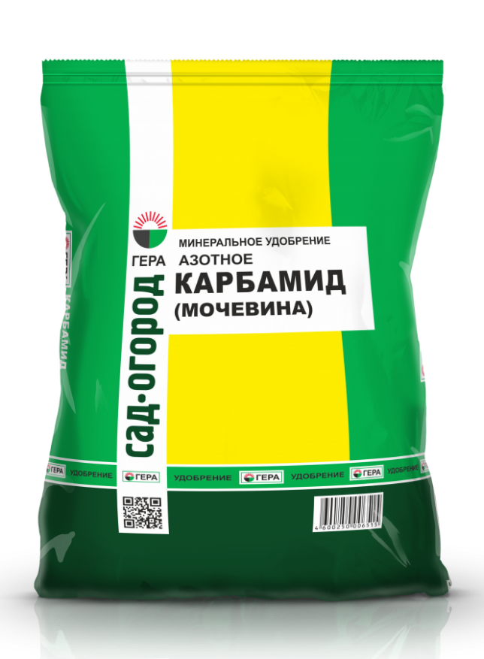
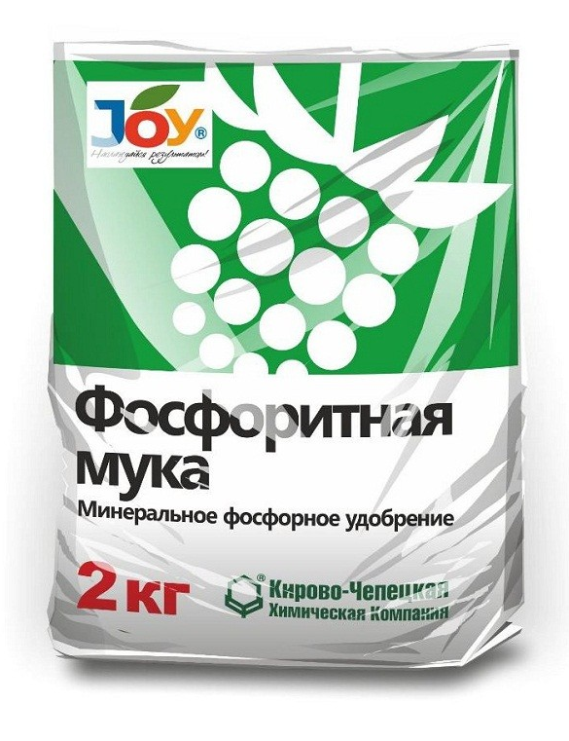
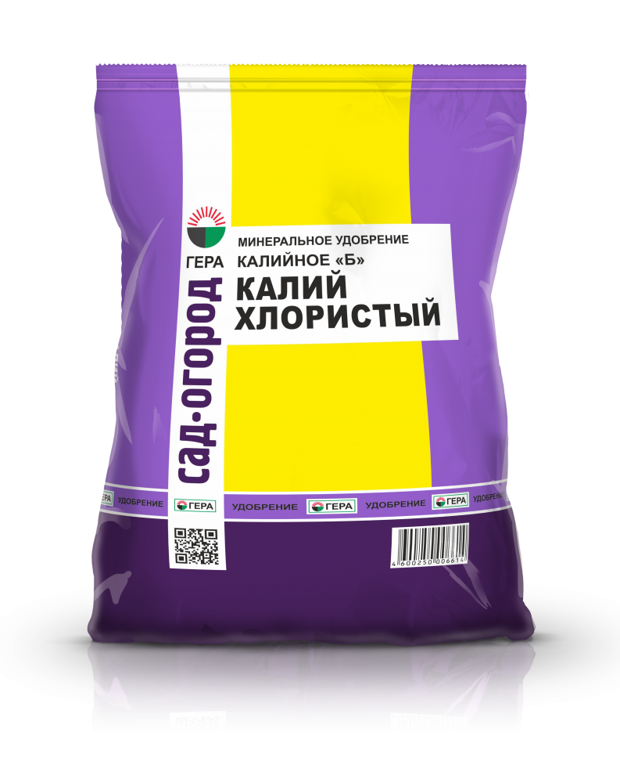
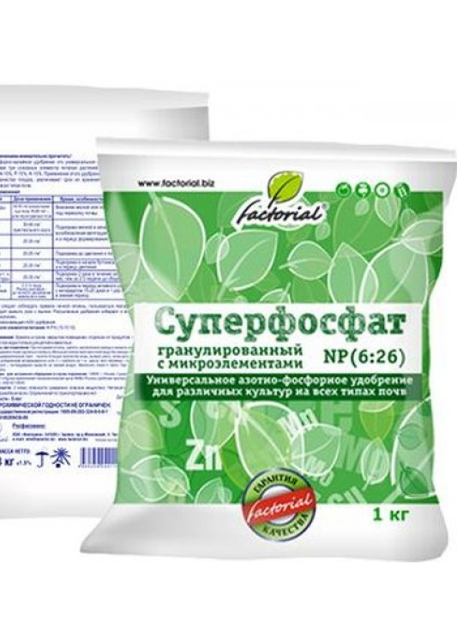
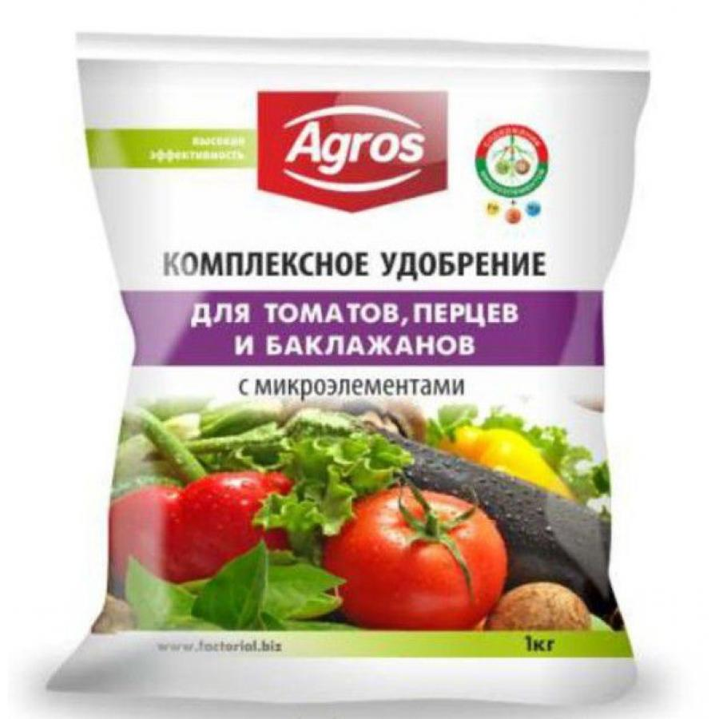
Азотные удобрения: аммиачная селитра, натриевая селитра, сульфат аммония, мочевина. Они повышают урожайность и пищевую ценность всех плодово-ягодных и овощных растений, картофеля. Хорошо растворяются в воде и используются как растворы.
Фосфорные удобрения: суперфосфат простой и двойной, фосфоритная (костяная) мука. Их вносят под все культуры.
Калийные удобрения: калийная селитра (Н NО₃), сернокислый калий, хлористый калий, сильвинит. Они повышают всхожесть, стойкость растений и качество плодов. Они бывают 2-х типов: бесхлоридные (сульфат К, калий-магнезия) – пригодны для всех растений; хлоридные (калийные соли, хлористый калий) – непригодны для плодово-ягодных растений, винограда, картофеля.

Slide 14
15.4. Классификация и характеристика ассортимента ядохимикатов
МИНСКИЙ ФИЛИАЛ
УО «Белорусский торгово-экономический университет потребительской кооперации»
Сыцко, В.Е. Товароведение непродовольственных товаров: / В.Е. Сыцко, М.И. Дрозд. – Минск: Выш. школа, 2005. – стр. 369

Slide 15
ЯДОХИМИКАТЫ (пестициды) предназначены для защиты от вредителей и болезней растений.
По назначению они подразделяются на:
        Инсектициды – для борьбы с вредными насекомыми,
        Фунгициды – для борьбы с грибками,
        Инсектофунгициды,
        Гербициды – для борьбы с сорняками,
        Зооциды – для борьбы с грызунами,
        Нематоциды – для борьбы с червями,
        Моллюскоциды – для борьбы со слизнями,
        Биологические средства защиты растений – для защиты от болезней растений,
        Репелленты – для борьбы с бытовыми насекомыми,
        Средства для уничтожения паразитов на животных и птицах.
В зависимости от пути проникновения яда в организм вредителя ядохимикаты делятся на кишечные яды, контактные яды, фумиганты и системные инсектициды.

Slide 16

15.5. Требования к качеству, маркировка, упаковка, хранение средств по уходу за жилищем, садом и огородом
МИНСКИЙ ФИЛИАЛ
УО «Белорусский торгово-экономический университет потребительской кооперации»
Изучите данный вопрос самостоятельно, используя материал учебника:
Сыцко, В.Е. Товароведение непродовольственных товаров: / В.Е. Сыцко, М.И. Дрозд. – Минск: Выш. школа, 2005. – стр. 369

Slide 17

Вопросы для самоконтроля:
Назовите группы чистящих средств по назначению
В чем различия между абразивными и безабразивными чистящими средствами?
Для чего применяются абразивные товары?
Чем отличаются макро- и микроудобрения?
Назовите признаки классификации минеральных удобрений
Как подразделяются минеральные удобрения по составу?
Укажите назначение ядохимикатов

Slide 18


Литература:
Сыцко, В.Е. Товароведение непродоволь-ственных товаров: / В.Е. Сыцко, М.И. Дрозд. – Минск: Выш. школа, 2005. – стр. 99-105
Выполните задания теста по Модулю 15

Slide 19

МИНСКИЙ ФИЛИАЛ
УО «Белорусский торгово-экономический университет потребительской кооперации»
Автор:
Машкович Татьяна Васильевна,
преподаватель высшей квалификационной категории
E-mail: mashkovich1978@mail.ru

